Slide 1
Node.js

Slide 2
Cilj Node.js
Razvoj Web aplikacija visokih performansi
Zbog toga se aplikcije razvijaju u JavaScript-u

Slide 3
Cilj Node.js
Razvoj Web aplikacija visokih performansi
Zbog toga se aplikcije razvijaju u JavaScript-u
?

Slide 4
Cilj Node.js
Razvoj Web aplikacija visokih performansi
Node.js ima visoke performanse i koristi JavaScript jer JavaScript ima podršku za first-class funkcije i closure
Šta to znači? Zašto?

Slide 5
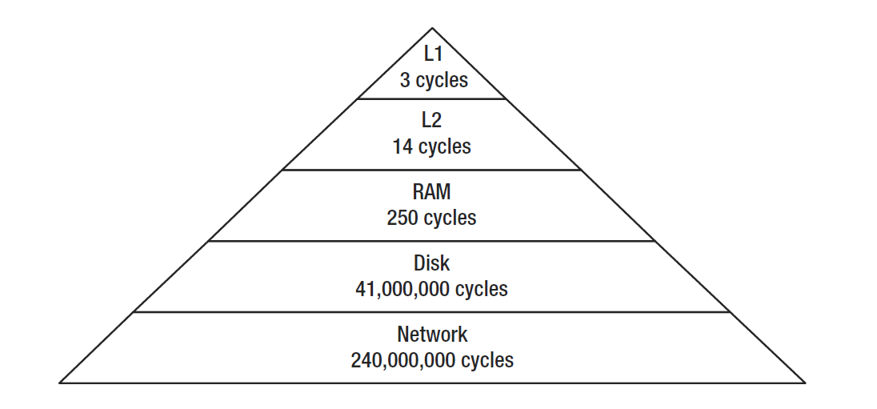
I/O skaliranje
Pristup podacima na disku je za 8 redova veličine sporiji od RAM-a
Web aplikacije u velikoj meri zavise od podataka koji se čitaju sa diska ili se dobijaju preko mreže
Dok se obrađuje HTTP zahtev (npr. čitaju podaci iz baze) velik deo vremena obrada zahteva je neaktivna
Velik broj zahteva u obradi troši mnogo serverskih resursa i imamo problem IO skaliranja

Slide 6
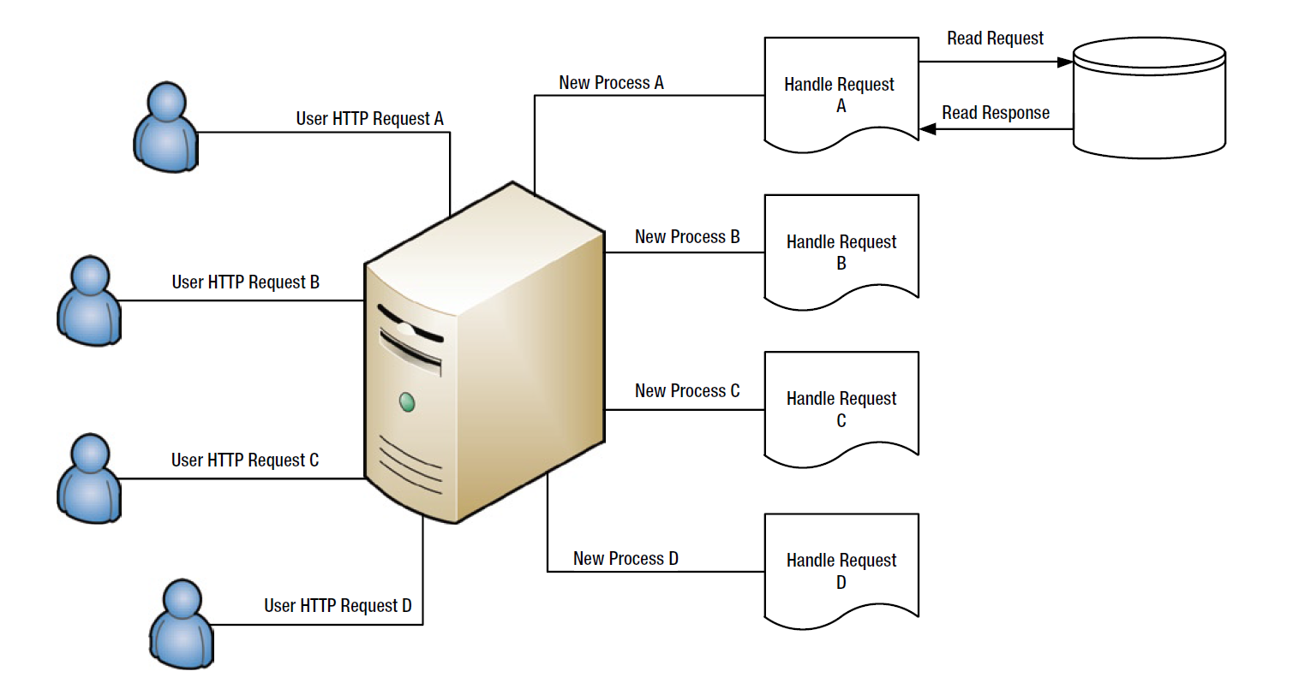
Tradicionalni Web serveri: 1 zahtev – 1 proces

Slide 7
Tradicionalni Web serveri: 1 zahtev – 1 proces
Za svaki zatev pokreće se novi proces
Pokretanje procesa je skupa operacija (i što se tiče memorije i što se tiče procesora)
Za potrebu zahteva A sa slike potrebni su podaci iz baze
Dok god podaci ne stignu, proces je u idle stanju
Pokretanje procesa je sporo i postoji overhead u zauzeću RAMa

Slide 8
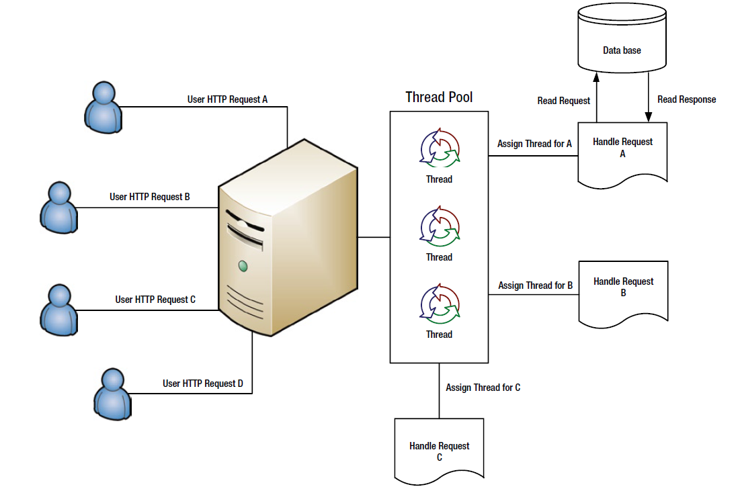
Tradicionalni Web serveri: Thread Pool

Slide 9
Tradicionalni Web serveri: Thread Pool
Umesto da se za svaki zahtev pokreće nova nit, u savremenim Web serverima se koristi Thread Pool
Kada pristigne novi zahtev dodeljuje mu se nit iz Thread Pool-a
Ta nit je alocirana za zahtev sve dok traje obrada zahteva
Izbegava se startovanje novog procesa za svaki zahtev

Slide 10
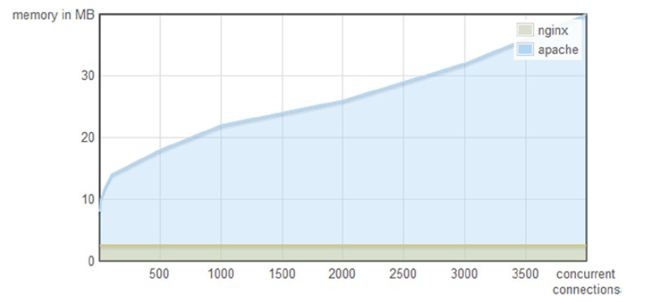
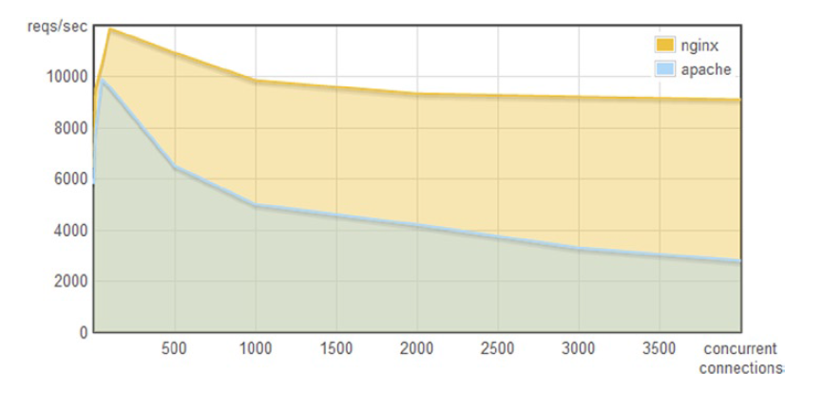
Web server sa jednom niti
Node.js – jedna nit koja obrađuje sve zahteve
Nije nova ideja – Nginx koristi isti princip
I daje odlične rezultate

Slide 11
JavaScript i neblokirajuće operacije
U brauzerima se JavaScript izvršava u jednoj niti
Ukoliko operacija koja se izvršava traje, koriste se callback funkcije

Slide 12
Odlaganje izvršenja
function longRunningOperation(callback) {
// simuliranje operacje od 3 sekunde
setTimeout(callback, 3000);
}
function userClicked() {
console.log('starting a long operation');
longRunningOperation(function () {
console.log('ending a long operation');
});
}
// simuliranje korisničke akcije
userClicked();

Slide 13
Callback funkcije i closure
//simuliranje dugotrajne operacije
function longRunningOperation(callback) {
setTimeout(callback, 3000);
}
function webRequest(request) {
console.log('starting a long operation for request:', request.id);
longRunningOperation(function () {
console.log('ending a long operation for request:', request.id);
});
}
// simuliranje zahteva
webRequest({ id: 1 });
// simuliranje zahteva
webRequest({ id: 2 });

Slide 14
Callback funkcije i closure
Closure omogućuje da varijablama iz funkcije koja poziva callback pristupimo i iz callback funkcije i nako što se funkcija koja poziva callback završila
„Node.js ima visoke performanse i koristi JavaScript jer JavaScript ima podršku za first-class funkcije i closure“

Slide 15
Node.js
Nije web server
Jeste JavaScript runtime environment
U kome može da se izvršava web server

Slide 16
Event loop
Koristi se u GUI aplikacijama
Omogućuje da se funkcija pozove kao reakcija na događaj
Nakon izvršenja funkcije ili se poziva nova funkcija za događaj koji se već desio (ako je u queue-u) ili se čeka da se desi novi događaj

Slide 17
Thread Starvation
Tipično, dok se u GUI aplikaciji izvršava funkcija, nije moguće početi obradu novog događaja
Kada je reakcija na događaj dugotrajna, korisničko iskustvo je frustrirajuće
Nedostatak resursa za obradu novih događaja se zove starvation

Slide 18
Node.js i starvation
Node.js koristi event loop
Može da se desi starvation!

Slide 19
Primer
function fibonacci(n) {
if (n < 2)
return 1;
else
return fibonacci(n - 2) + fibonacci(n - 1);
}
console.time('timer');
setTimeout(function() {
console.timeEnd('timer');
}, 1000);
fibonacci(44);

Slide 20
Node.js i starvation - zaključak
Node.js je podložan starvation-u
Nije dobra opcija za aplikacije koje zahtevaju velike CPU resurse za obradu klijentskih zahteva
Takve funkcionalnosti treba izmestiti u zasebne servise
Koje Node.js (odlično) koristi kroz asinhroni I/O

Slide 21
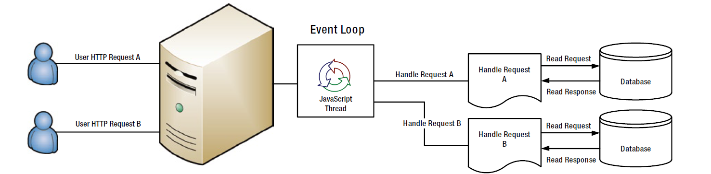
Data-Intensive aplikacije
Pristup podacima iz baze
Koristi se asinhroni I/O

Slide 22
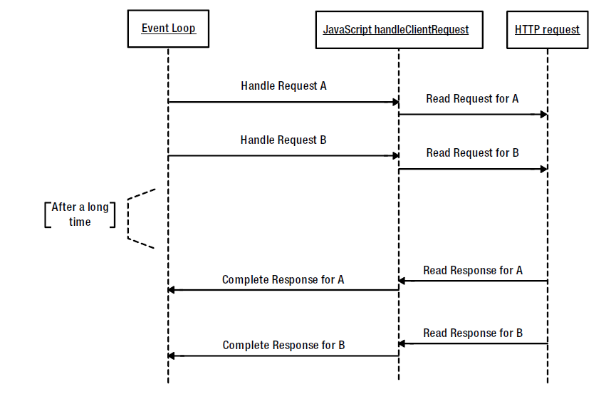
Data-Intensive aplikacije

Slide 23
Moduli
Svaki fajl je modul
Svaki fajl može da pristupi svom modulu preko varijable module
Eksprot modula obavlja se pomoću varijable module.exports
Moduli se importuju pomoću globalne require funkcije

Slide 24
Moduli
module.exports = function () {
console.log("ispis iz fajla proba");
}
var proba = require('./proba');
proba();

Slide 25
Poziv require funkcije
Prilikom poziva require funkcije za modul
Kod modula se izvršava
U zasebnom opsegu
Vraća se vrednost izvršavanja funkcije
Posledica:
Moduli nisu globalne promenljive

Slide 26
Keširanje modula
Prilikom prvog poziva require funkcije modul se čita iz fajla
Pri tome se kešira
Svaki sledeći put se preuzima iz keša
Posledica:
Ako vraća objekat, to je deljeni mutabilni objekat
Moduli mogu da se koriste kao shared state
module.exports = {
something: 123
};

Slide 27
Fabrike objekata
Ako nam trebaju nove instance objekata
module.exports = function () {
return {
something: 123
};
};
var foo = require('./foo');
var obj = foo();

Slide 28
Korišćenje gotovih modula
Node.js dolazi sa velikim brojem gotovih modula
Koji se mogu direktno koristiti
Na primer, fs modul za rad sa fajl sistemom

Slide 29
fs modul primer
var fs = require('fs');
fs.readFile('data.txt', function (err, logData) {
if (err) throw err;
var text = logData.toString();
var results = {};
var lines = text.split('\n');
lines.forEach(function(line) {
var parts = line.split(' ');
var letter = parts[1];
var count = parseInt(parts[2]);
if(!results[letter]) {
results[letter] = 0;
}
results[letter] += parseInt(count);
});
console.log(results);
// { A: 2, B: 14, C: 6 }
});

Slide 30
HTTP server
Modul http
Ima metodu createServer koja:
Prime callback funkciju
Vraća objekat koji je HTTP server
Na svaki zahtev klijenta poziva se callback metoda sa dva parametra:
Dolazni request stream
Odlazni response stream
Server se pokreće pozivom metode listen HTTP server objekta

Slide 31
HTTP server
var http = require("http");
http.createServer(function (req, res) {
res.writeHead(200,
{'Content-Type': 'text/plain'});
res.end('Hello World\n');
}).listen(8080);
console.log("srvr running on port 8080");

Slide 32
Fajl Web server
var http = require('http');
var fs = require('fs');
var path = require('path');
var send404 = function(response) {
response.writeHead(404, {
'Content-Type': 'text/plain'
});
response.write('Error 404: Resource not found.');
response.end();
};
http.createServer(function(req, res) {
if (req.method == 'GET') {
var fileurl;
if (req.url == '/') fileurl = '/index.html';
else fileurl = req.url;
var filepath = path.resolve('./static' + fileurl);
...
...
fs.exists(filepath, function(exists) {
if (!exists) {
send404(res);
return;
}
res.writeHead(200, {
'content-type': 'text/html'
});
fs.createReadStream(filepath).pipe(res);
});
} else {
send404(res);
}
}).listen(8080);
console.log("Server is running on port 8080");

Slide 33
REST API
var http = require("http");
var users = [{ id: 1, firstName: 'Marko', lastName: 'Markovic' }]
var counter = 1;
var removeUserById = function (id) {
var index = users.map(function (x) { return x.id; }).indexOf(id);
users.splice(index, 1);
}
var findUserById = function(id){
return users.filter(function (x){return x.id==id})[0];
}
...

Slide 34
GET
//GET id
if(req.url.indexOf('/users') === 0 && req.url.replace('/users') !== '' && req.method === 'GET'){
let id = +req.url.replace('/users/', '');
res.writeHead(200, { 'Content-Type': 'application/json' });
res.end(JSON.stringify(findUserById(id)));
}
//GET
else if (req.url === '/users' && req.method === 'GET') {
res.writeHead(200, { 'Content-Type': 'application/json' });
res.end(JSON.stringify(users));
}

Slide 35
POST
else if (req.url === '/users' && req.method === 'POST') {
let body = [];
req.on('data', (chunk) => {
body.push(chunk);
}).on('end', () => {
body = Buffer.concat(body).toString();
let user = JSON.parse(body);
user.id = ++counter;
users.push(user);
res.writeHead(200, { 'Content-Type': 'application/json' });
res.end(JSON.stringify(user));
});
}

Slide 36
DELETE
else if (req.url.indexOf('/users') === 0 && req.method === 'DELETE') {
let id = +req.url.replace('/users/', '');
removeUserById(id);
res.writeHead(200, { 'Content-Type': 'application/json' });
res.end(JSON.stringify(users));
}

Slide 37
PUT
else if (req.url === '/users' && req.method === 'PUT') {
let body = [];
req.on('data', (chunk) => {
body.push(chunk);
}).on('end', () => {
body = Buffer.concat(body).toString();
let newUser = JSON.parse(body);
let user = findUserById(newUser.id);
user.firstName=newUser.firstName;
user.lastName=newUser.lastName;
res.writeHead(200, { 'Content-Type': 'application/json' });
res.end(JSON.stringify(user));
});
}

